Slide 1
נסיעה ישרה עם ג'יירו
מאת SANJAY AND ARVIND SESHAN

Slide 2
מטרות השיעור
ללמוד ליישם בקרה פרופורציונלית כדי לגרום לרובוט לזוז ישר
ללמוד ליישם בקרה פרופורציונלית על חיישן הג'יירו כדי לזוז בזווית מסויימת.

Slide 3
טיפים להצלחה
צריך לעבור על שיעור המערב אחרי קו עם בקרה פרופורציונלית לפני השיעור הזה.
צריך גם להשלים את שיעור הפנייה עם חיישן הג'יירו

Slide 4
מהי נסיעה ישרה עם ג'יירו?
דמיינו שאתם רוצים לנסוע 200 ס"מ ישר
בזמן הנסיעה, הרובוט נתקל במשהו
תוכנת הנסיעה ישרה עם חיישן ג'יירו עוזרת לרובוט לחזור לנסיעה הישרה, אבל בסטייה לפי כמה שהוא נדחף בהיתקלות

Slide 5
איך זה עובד
הקוד של מעקב אחרי קו פרופורציונלי ונסיעה ישרה עם ג'יירו דומים.
כדי לכתוב תוכנת נסיעה ישרה עם ג'יירו, קודם כל צריך לחשוב על מה השגיאה ומה התיקון צריך להיות
תיקון | שגיאה | מטרה | יישום
פנייה חדה יותר אם המרחק מהזווית גדול יותר | כמה רחוק הרובוט מהזווית הרציוה. | לגרום לרובוט לשמור על זווית קבועה | נסיעה עם ג'יירו
פניה חדה יותר בהתבסס על המרחק מהקו | כמה רחוקה קריאת האור שלנו מזאת של קצה הקו | להישאר על הקו | מעקב אחרי קו

Slide 6
פסאודו קוד
לקבוע את מנועי התזוזה
לאפס את הזווית הסבסוב (yaw)
בלולאה, לחשב את הטעות ולהשים את התיקון
חלק 1: לחשב את הטעות (כמה רחוק מהזווית הרצויה)
כדי לזוז ישר -> זווית סבסוב רצויה = 0 (הערה: בהנחה שהבקר מונח אופקית, הזווית הרצויה היא הסבסוב. זה יכול להשתנות אם הבקר מונח על צדדים שונים)
המרחק מהזווית הרצויה הוא פשוט קריאת הזווית הנוכחית
חלק 2: חישוב התיקון שהוא פרופורציונלי לשגיאה
להכפיל את השגיאה מחלק 1 בקבוע (שעליכם למצוא בניסוי וטעיה לפי הרובוט שלכם)
העבירו את הערך מחלק 2 לבלוק תזוזה עם כל מנוע מותאם כמו שצריך
לצאת מהלולאה לפי הצורך באמצעות שינוי סוג הלולאה

Slide 7
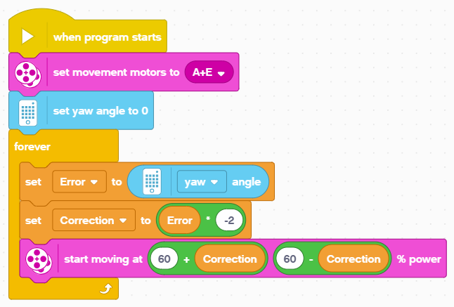
פתרון: נסיעה ישרה עם ג'יירו
לאפס את זווית הסבסוב כדי לקבוע את הזווית שהרובוט רוצה להישאר בה
לחשב את השגיאה והתיקון
להתחיל לנוע ולשנות את ההיגוי בהתבסס על המרחק של הרובוט מהזווית הרצויה
לולאה כדי שהרובוט ימשיך לעדכן את ההיגוי

Slide 8
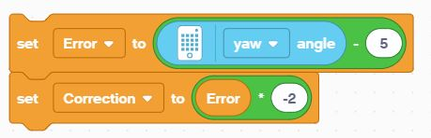
מדריך שיחה
השוו את קוד המעקב אחרי קו פרופורציונלי לנסיעה ישרה עם ג'יירו. מהן נקודות הדימיון והשוני בין השניים תשובה. הקוד כמעט זהה. ההבדל היחיד הוא כיצד מחושבת השגיאה. השגיאה מחושבת באמצעות חיישן הג'יירו. התיקון זהה.
מה אם רצינו לזוז בזווית מסויימת (לא רק ישר)? מה יהיה שונה בקוד?
תשובה. בחלק 1 של התפרון, אין בלוק חיסור בגלל שאנחנו פשוא מחסרים "0" בגלל שהזווית הרצויה היא לזוז קדימה. תצטרכו לחסר את הזווית הנוכחית מהזווית הרצויה כדי לזוז בזווית אחרת.
זווית רצויה = 5 מעלות

Slide 9



קרדיטים
המצגת נוצרה על ידי Arvind and Sanjay Seshan עבור Prime Lessons.
המצגת תורגמה לעברית ע"י FRC D-Bug #3316 וקבוצות ה-FLL של עירוני ד' תל-אביב #285 ++D ו-DGITAL #1331
ניתן למצוא שיעורים נוספים באתר
www.primelessons.org
This work is licensed under a Creative Commons Attribution-NonCommercial-ShareAlike 4.0 International License.

